Slide 1
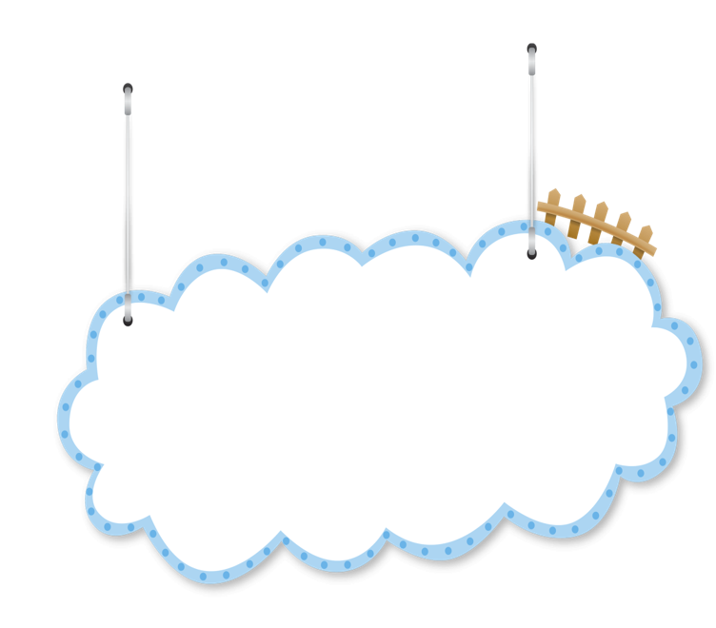
TRƯỜNG TIỂU HỌC TRƯƠNG HOÀNH
CHÀO MỪNG CÁC THẦY CÔ GIÁO VỀ DỰ TIẾT KHOA HỌC LỚP 4 THEO HÌNH THỨC BÀI HỌC STEM
BÀI HỌC STEM
LÀM TÚI GIỮ NHIỆT
LỚP 4C
GIÁO VIÊN THỰC HIỆN : LÊ VĂN TẤN

Slide 2
1
2
Ô CỬA
3
4

Slide 3
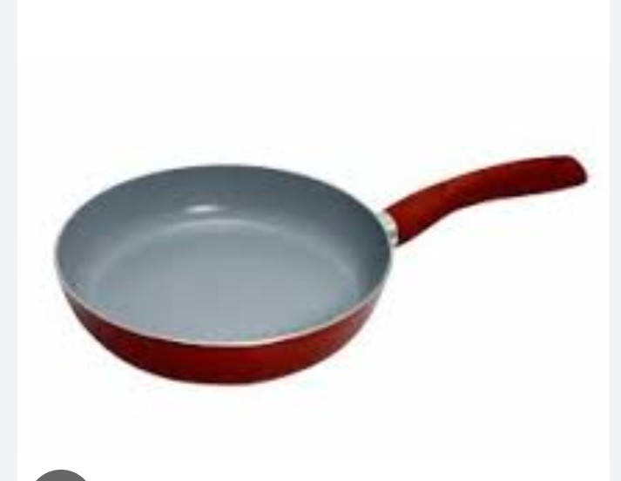
STEm và cuộc sống
STEM và cuộc sống
CÂU 1 :
?

Slide 4
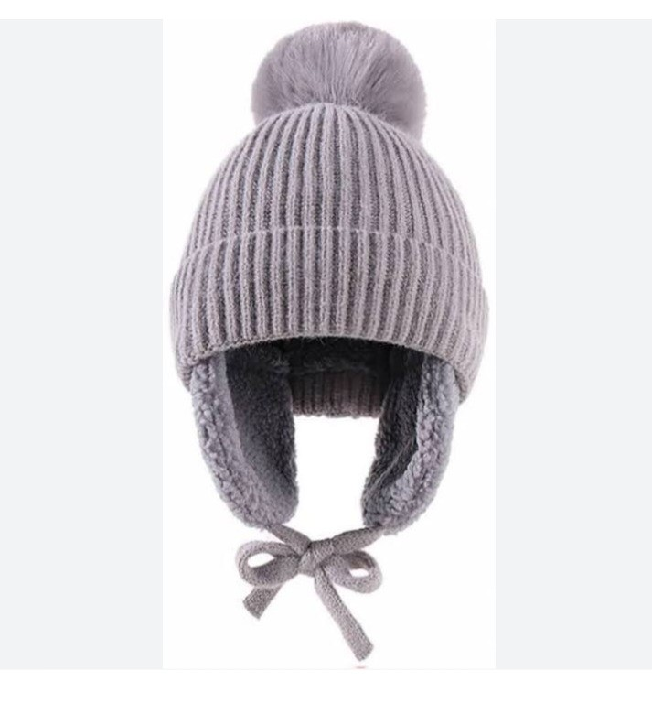
STEm và cuộc sống
STEM và cuộc sống
CÂU 2 :
GIA ĐÌNH ?

Slide 5
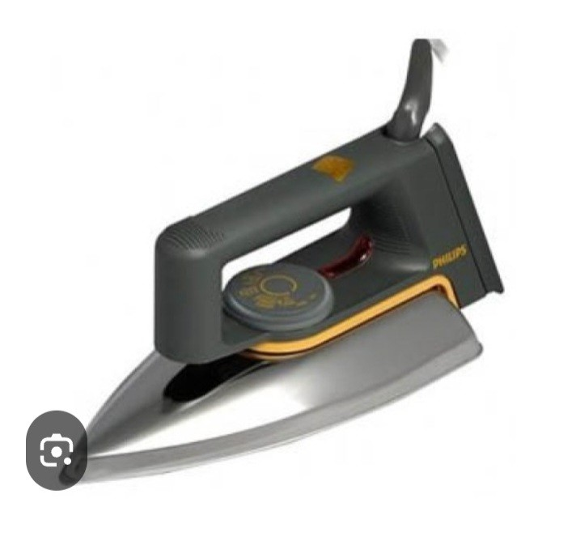
STEm và cuộc sống
STEM và cuộc sống
CÂU 3 :

Slide 6
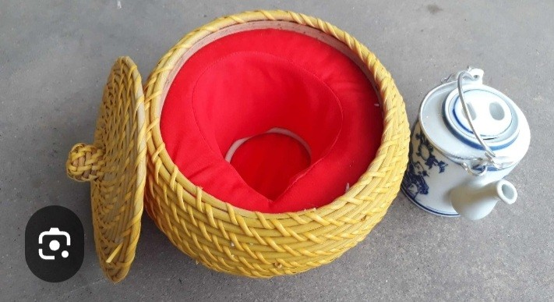
STEm và cuộc sống
STEM và cuộc sống
CHUỘT ?

Slide 7
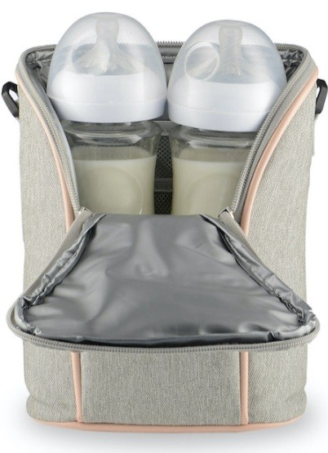
STEm và cuộc sống
STEM và cuộc sống

Slide 8
STEm và cuộc sống
STEM và cuộc sống
BÀI HỌC STEM
LÀM TÚI GIỮ NHIỆT
HOẠT ĐỘNG 1
KTUTS

Slide 9
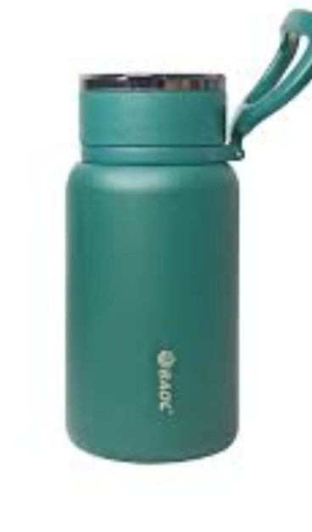
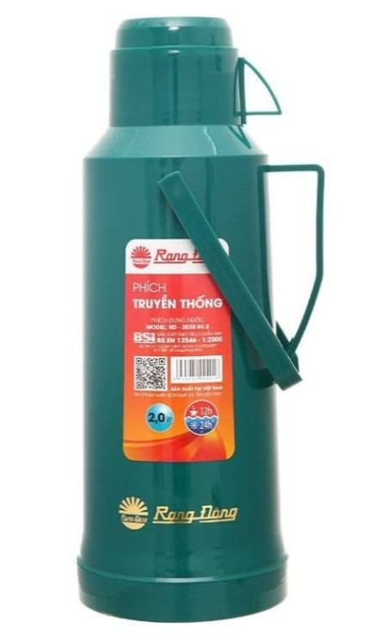
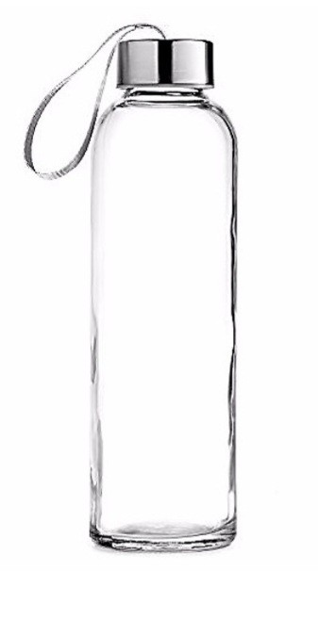
HĐ1: QUAN SÁT VÀ TÌM HIỂU CẤU TẠO BÌNH GIỮ NHIỆT
1
2
3

Slide 10
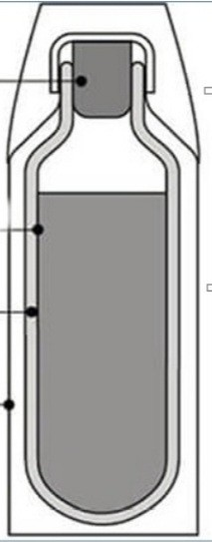
STEm và cuộc sống
SƠ ĐỒ CẤU TẠO BÌNH GIỮ NHIỆT
STEM và cuộc sống
1. Nắp bình
4. Bình chứa nươc
3. Lớp cách nhiêt
2. Thân bình
Notes:
d) Thử nghiệm, điều chỉnh và hoàn thiện sản phẩm - Phân công người biểu diễn, thực hiện hành động và các lời nói của nhân vật.
- Thử nghiệm vở kịch với rạp chiếu bóng và các nhân vật mà nhóm đã chế tạo. Tự đánh giá theo các tiêu chí trong thử thách STEM và điều chỉnh.

Slide 11
STEm và cuộc sống
STEM và cuộc sống
Theo em, bình thủy tinh này có giữ được nhiệt không? Vì sao?
Vậy để bình thủy tinh này giữ được nhiệt, chúng ta phải làm gì ?

Slide 12
Theo em, lớp cách nhiệt được làm từ vật liệu gì ?
Lớp cách nhiệt được làm bằng vật dẫn nhiệt kém như : bông, giấy báo, giấy xốp, nhựa, vải,….

Slide 13
HĐ2 : ĐỀ XUẤT Ý TƯỞNG LÀM TÚI GIỮ NHIỆT CHO BÌNH THỦY TINH
Theo em, một bình giữ nhiệt tốt cần những tiêu chuẩn nào ?
TIÊU CHUẨN BÌNH GIỮ NHIỆT
Bình giữ nhiệt có nắp chắc chắn, bình chứa khoảng 250 -300 ml
Bình có thể giữ được nước nóng hoặc nước lạnh chứa trong nó.
Bình trang trí đẹp mắt.
Notes:
Biểu diễn vở kịch với rạp chiếu bóng và các nhân vật đã chế tạo. Đánh giá sản phẩm của nhóm mình và các nhóm bạn.

Slide 14
STEm và cuộc sống
STEM và cuộc sống
BẢNG VẬT LIỆU LÀM TÚI GIỮ NHIỆT
TT | Tên vật liệu | Số lượng
1 | Giấy xốp | 3 tờ
2 | Giấy báo | 3 tờ
3 | Giấy nổ | 3 tờ
4 | Giấy gói quà | 3 tờ
5 | Kéo | 3 cái
6 | Băng keo trắng | 3 cái

Slide 15
STEm và cuộc sống
STEM và cuộc sống
Đề xuất ý tưởng, vẽ bảng thiết kế, túi giữ nhiệt cho bình thủy tinh.
Chia sẻ ý tưởng

Slide 16
STEm và cuộc sống
STEM và cuộc sống
HĐ4:THỰC HÀNH LÀM TÚI GIỮ NHIÊT

Slide 17
STEm và cuộc sống
STEM và cuộc sống
HĐ5:TRƯNG BÀY, ĐÁNH GIÁ VÀ BÌNH CHỌN SẢN PHẨM ĐẸP SẢN PHẨM.
TIÊU CHUẨN BÌNH GIỮ NHIỆT
Bình giữ nhiệt có nắp chắc chắn, bình chứa khoảng 250 -300 ml
Bình có thể giữ được nước nóng hoặc nước lạnh chứa trong nó.
Bình trang trí đẹp mắt

Slide 18
STEm và cuộc sống
STEM và cuộc sống
BÌNH CHỌN SẢN PHẨM ĐẸP

Slide 19
